Slide 1

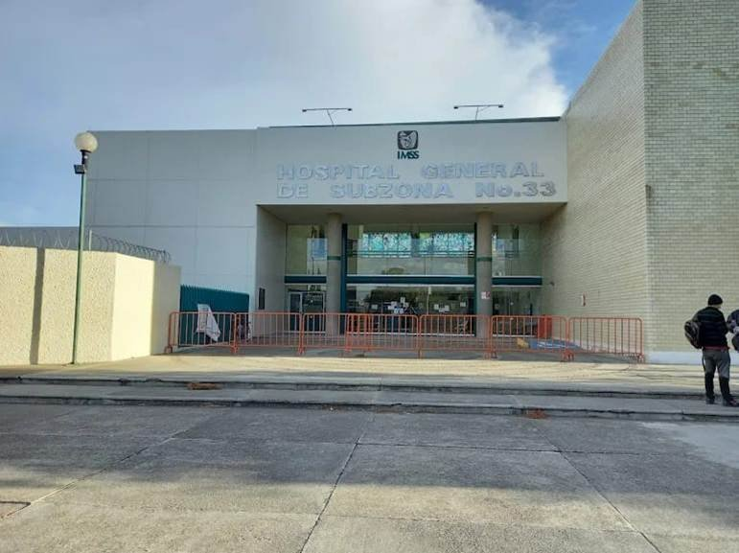
HGS 33 TIZAYUCA
Antigüedad
Población
HIDALGO
26
años
106,340
(2000)
personas
Inicio de Operación
Cartera de servicios
64
Camas Totales
41 camas censables
23 camas no censables
7 consultorios de especialidad
3 peines de laboratorio
1 quirófanos
Equipo relevante
1 Rayos x
3 Ultrasonido
8 especialidades
Especialidades con mayor productividad
1. Medicina Interna
2. Cirugía General
3. Pediatría Médica
4. Trauma y Ortopedia
5. Ginecología
6. Obstetricia
7. Psicología
8. Anestesiología

Slide 2

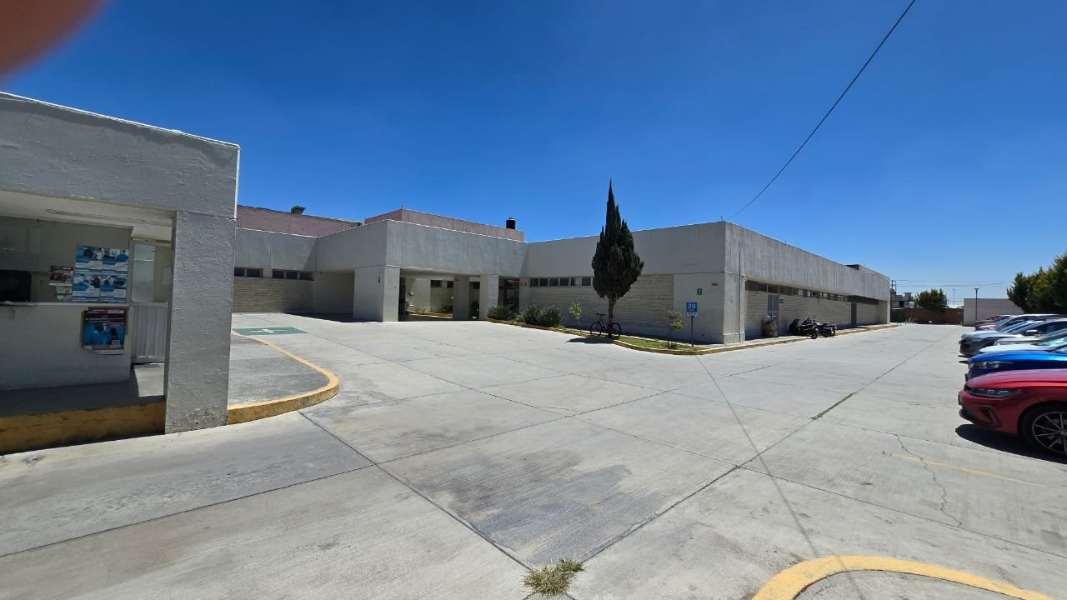
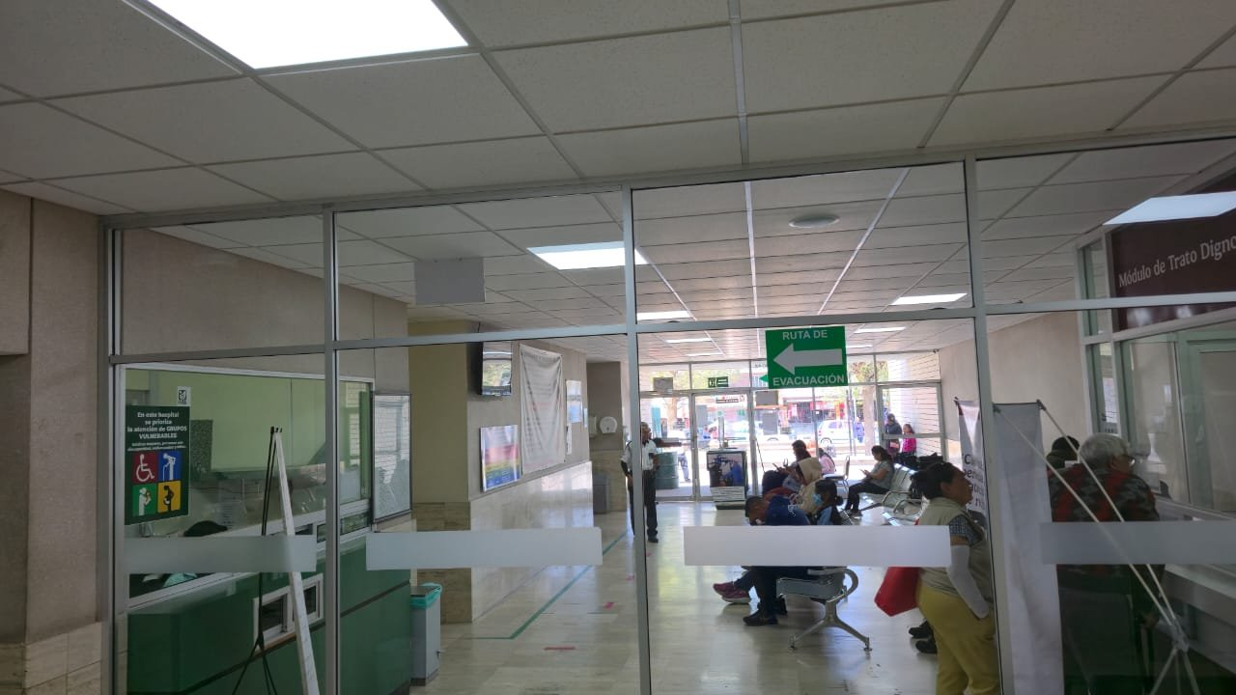

HGS 33 TIZAYUCA
HIDALGO
Plantilla de personal
253
total
50
87
116
médicos
enfermeras
Otras categorías
Día típico
124
atenciones
84 | Consultas Especialidades | 28 | Urgencias
4 | Cirugías | 1 | Partos Atendidos
7 | Egresos
Productividad
11,488
semana 24, 07 de Junio 2026
total
9,612 | Consultas Especialidades | 942 | Urgencias
657 | Cirugías | 277 | Egresos
 | 2025 | Aumento 2025 vs 2024 | 2026 | Meta 2026 | % avance anual
Consulta Especialidad | 20,462 | 1,088 | 9,612 | 23,360 | 41%
Cirugía | 1,427 | 285 | 657 | 2,349 | 28%

